Slide 1
Текущая ситуация в области саморегулирования кадастровой деятельности.
Информация о деятельности
СРО АКИ «Поволжье».
Исполнительный директор СРО АКИ «Поволжье»
Савельев Вадим Петрович
8 ноября 2017, г. Киров

Slide 2
Выражаем благодарность Управлению Росреестра по Кировской области и филиалу ФГБУ «ФКП Росреестра» по Кировской области
за возможность проведения данного мероприятия,
поддержку нашей деятельности в области и эффективное рабочее взаимодействие.

Slide 3
Регулирование кадастровой деятельности в РФ
Минэкономразвития России
Орган нормативно-правового регулирования
Государственное регулирование
Росреестр
Надзор за деятельностью СРО
Национальное объединение кадастровых инженеров
Координация работы СРО, методология, экзамены
Саморегулирование
СРО
Регулирование деятельности КИ (прием и исключение, реестр, контроль, поддержка)
Кадастровая деятельность
Кадастровые инженеры (КИ)

Slide 4
Утверждены нормативные документы
Летом 2017 года Президиумом Ассоциации «Национальное объединение саморегулируемых организаций кадастровых инженеров» утверждено 9 нормативных документов (у нас на сайте в разделе «Важное»):
Типовой стандарт осуществления кадастровой деятельности;
Стандарт «Особенности осуществления кадастровой деятельности кадастровыми инженерами - работниками юридического лица»;
Типовые правила профессиональной этики кадастровых инженеров;
Положение «Об осуществлении СРО кадастровых инженеров контроля за профессиональной деятельностью своих членов в части соблюдения ими требований законодательства РФ…»;
Порядок подтверждения соответствия кадастрового инженера обязательным условиям членства в СРО кадастровых инженеров…;
Порядок работы специализированных органов СРО кадастровых инженеров, осуществляющих контроль… ;
Правила деятельности саморегулируемой организации кадастровых инженеров;
Порядок взимания и размер платы за прием экзамена претендента на осуществление кадастровой деятельности;
Правила организации СРО кадастровых инженеров прохождения стажировки физическими лицами (помощниками КИ).

Slide 5
Стажировка помощников КИ
Стажировка организуется СРО в соответствии с Правилами стажировки помощников КИ (утверждены Президиумом НО 28 июля 2017 г.)
Минимальный срок стажировки - 2 года, при условии полного 8-часового рабочего дня помощника. Если меньше, срок стажировки увеличивается.
Осуществляется на основании трудового договора, заключенного на срок, не менее срока стажировки.
Начинается с момента принятия решения об этом Правлением СРО.
Руководитель стажировки - КИ, имеющий опыт работы не менее 2-х лет и не имеющий дисциплинарных взысканий за последние 2 года;
Помощник кадастрового инженера должен иметь оконченное высшее образование (профильное или нет, на начало стажировки значения не имеет, но к моменту экзамена на КИ должен пройти проф. переподготовку).
Состоит из трех этапов (вводный, основной, заключительный) и осуществляется на основании индивидуальной программы стажировки, разработанной руководителем стажировки.
Может быть приостановлена по объективным причинам на срок не более года (исключение: отпуск по уходу за ребенком - 3 года).

Slide 6
Стажировка помощников КИ
Основанием для начала процедуры стажировки является личное заявление претендента с приложением следующих 6 документов:
• Копия паспорта гражданина РФ;
• Копия СНИЛС;
• Копия документа, подтверждающего наличие высшего образования;
• Согласие на обработку персональных данных;
• Копия трудового договора;
• Программа стажировки, разработанная руководителем практики.
Все документы, бланки заявлений и разъяснения по их заполнению Вы можете найти на нашем сайте (баннер на главной странице).
По данным Национального объединения на территории РФ на сегодня вошли в режим стажировки 253 помощника КИ. Из нашей СРО - пока 2 человека (в стадии рассмотрения документов 40 чел.).
Первым руководителем стажировки в СРО АКИ «Поволжье» стала кадастровый инженер из Кировской области - Шастина Елена Николаевна. Под ее руководством проходит стажировку Одегова Анастасия Андреевна. Они первыми подготовили и сдали пакет документов, включая индивидуальную программу стажировки!

Slide 7
Стажировка помощников КИ
На сегодня методическая комиссия СРО АКИ «Поволжье» активно принимает документы стажеров и готовит их на утверждение Правлением.
Руководитель Методической комиссии – Егоров Александр Кузьмич, КИ, член Правления СРО, зам. директора ООО «Геоцентр».
Специалист исполнительной дирекции по вопросам стажировки – Шакирова Лейля Альбертовна, тел: 8 (987) 262-94-04
Просим Вас направлять полные комплекты документов по нашему адресу: 420061, РТ, г. Казань, ул. Космонавтов, 59 А.
Документы (согласно Порядку) принимаются только в бумажном виде. При этом Вы можете отправить для проверки скан-копии пакета документов на наш электронный адрес: np-okirt@mail.ru с пометкой «Стажировка на проверку». Тем самым вы значительно ускорите дату начала стажировки, т.к. исключается возможность возврата документов из-за их некорректного оформления.

Slide 8

17-20 октября 2017 года в Москве состоялся Шестой Всероссийский съезд кадастровых инженеров.
Первый день съезда был посвящен российско-германскому семинару «Деятельность Национального объединения кадастровых инженеров в Германии».
Во второй день состоялось пленарное заседание на тему «Кадастровая деятельность в России: опыт настоящего и взгляд в будущее». Докладчиками выступали представители Минэкономразвития РФ, Росреестра, ФГБУ «ФКП Росреестра», Национального объединения, Торгово-промышленной палаты, СРО КИ. руководители кадастровых фирм и другие.
Пленарное заседание транслировалась в прямом эфире на сервисе YouTube. Запись всех выступлений можно посмотреть на нашем сайте и в нашей группе в контакте (https://vk.com/cadastring).

Slide 9
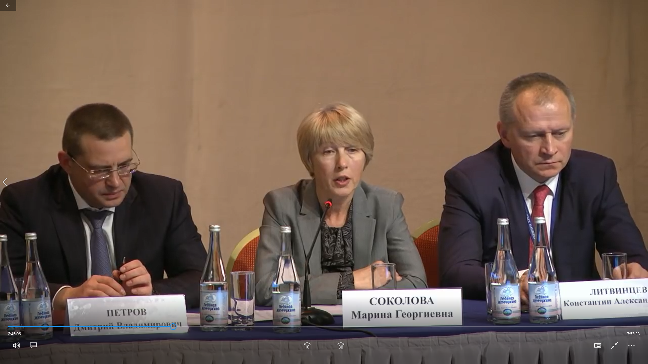
Проверки СРО органом надзора - Росреестром
На Пленарном заседании с докладом выступила начальник Управления по контролю и надзору в сфере саморегулируемых организаций Росреестра М.Г. Соколова. Она пояснила, что плановые проверки деятельности СРО будут проводиться в 2019 году. На данный момент проведены 6 внеплановых проверок, из них 3 проверки прошли успешно, а 3 - с нарушениями.

Slide 10
Уведомления СРО об изменениях
Одним из важных аспектов проверки является проверка реестра членов СРО на актуальность данных. Информация в реестр СРО поступает только через вас! Поэтому просим Вас уведомлять свое СРО обо всех изменениях в Ваших персональных и рабочих данных, содержащихся в реестре.
Кадастровый инженер обязан при изменении своих сведений уведомить об этом СРО в течение 5 календарных дней с момента получения документов, подтверждающих вносимые изменения.
СРО обязано направить уведомление в Росреестр об изменении в сведениях о КИ, в течение 3-х рабочих дней со дня получения документов от КИ, а в течение одного дня внести их в реестр членов СРО (в базе данных и на сайте СРО).

Slide 11
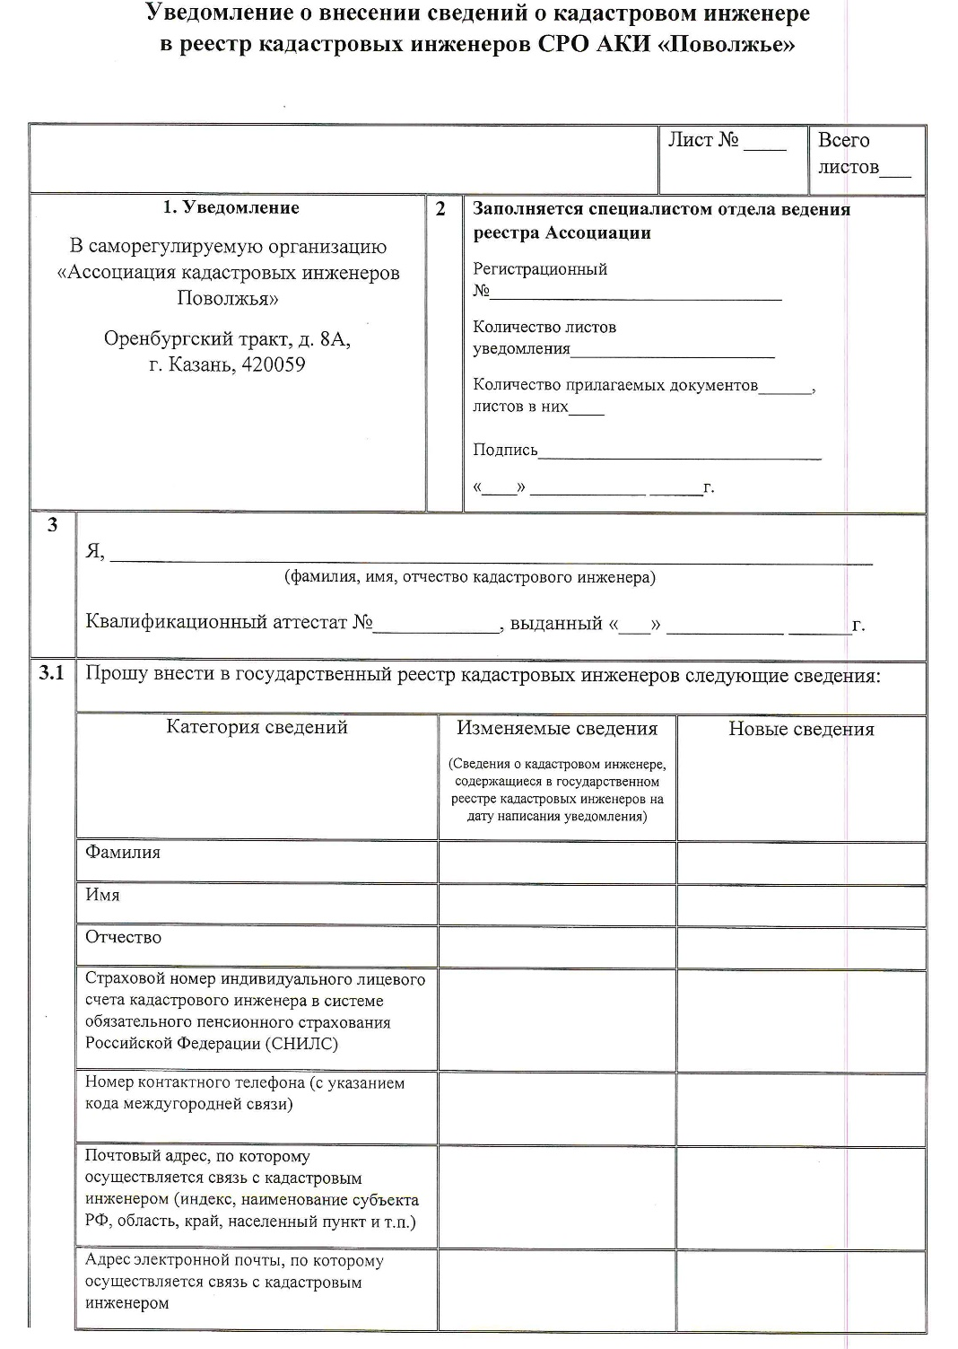
Форма уведомления об изменениях сведений о кадастровом инженере

Slide 12
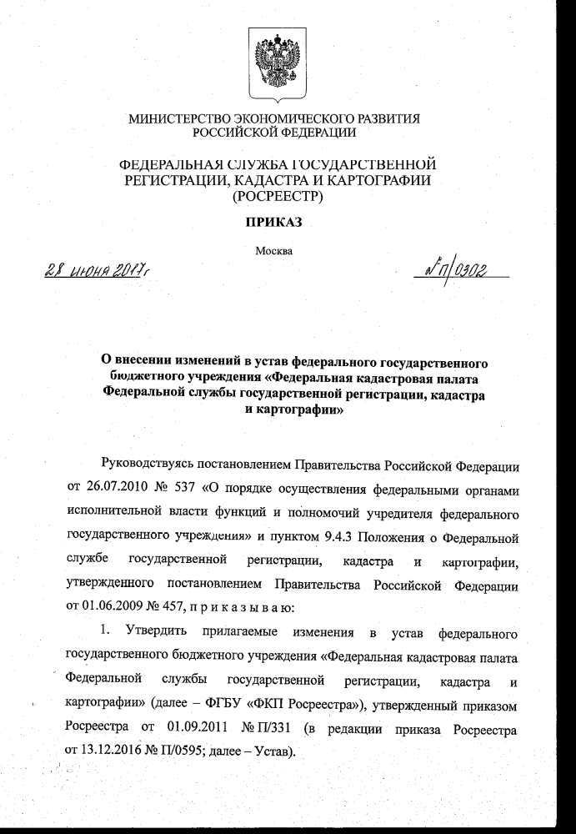
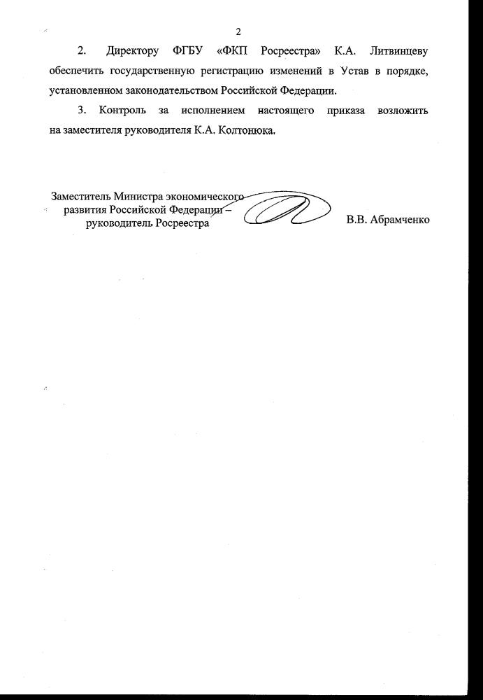
Новые функции Кадастровой палаты

Slide 13
Новые функции Кадастровой палаты
Согласно Приказу, к основным видам деятельности ФГБУ «ФКП Росреестра» добавлено выполнение кадастровых работ в отношении объектов недвижимости федеральной собственности.
Кроме того, ФГБУ «ФКП Росреестра» наделяется правом осуществлять следующие дополнительные виды деятельности, приносящие доход:
выполнение кадастровых работ в отношении объектов недвижимости, находящихся в государственной и муниципальной собственности, земельных участков, государственная собственность на которые не разграничена, бесхозяйных недвижимых вещей,
выполнение кадастровых работ с целью осуществления кадастрового учета изменений в связи с исправлением реестровых ошибок в описании местоположения границ земельных участков,
выполнение комплексных кадастровых работ по государственным и муниципальным контрактам,
выполнение землеустроительных работ, подготовка землеустроительной документации и т.д.

Slide 14
Действия Национального объединения СРО КИ по Приказу № П/0302 от 28.06.2017г.
«Национальное объединение саморегулируемых организаций кадастровых инженеров» активно отстаивает позиции кадастровых инженеров. Под его руководством были отправлены жалобы и обращения в адрес Правительства РФ, Минэкономразвития РФ, Росреестра и ФАС. Также подано исковое заявление в Арбитражный суд г. Москва о признании незаконным решения органа государственной власти. В данный момент дело находится на рассмотрении.
Несмотря на сложившуюся ситуацию, просим Вас не поддаваться панике. Внесенные в Устав Кадастровой палаты изменения в основном связаны с выполнением государственных и муниципальных контрактов на кадастровые работы (особенно, комплексные кадастровые работы), весь объем нашей деятельности на сегодня они не затрагивают.

Slide 15

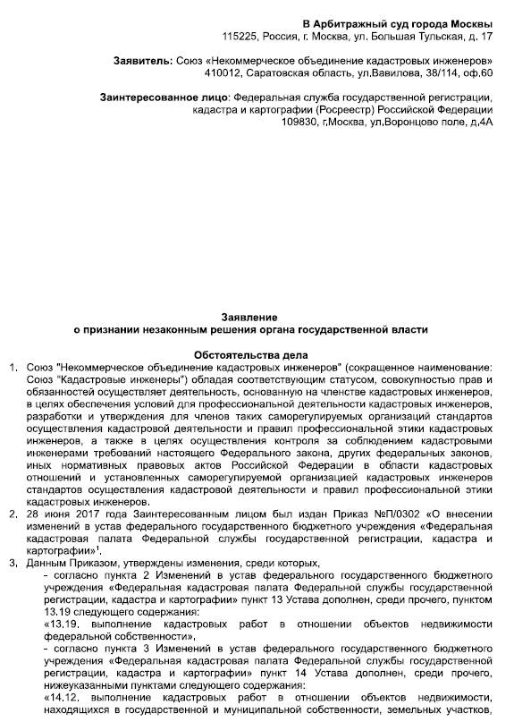
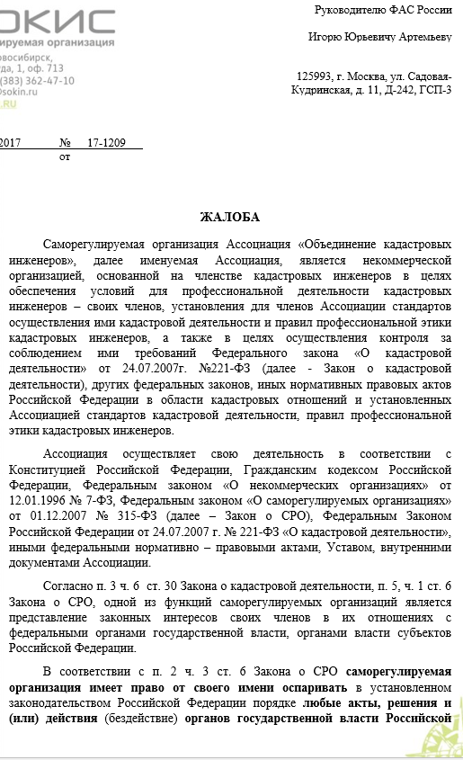

Slide 16

Контроль СРО за деятельностью КИ.
Работа специализированных органов СРО -
контрольной и дисциплинарной комиссий.

Slide 17
Федеральный закон № 315-ФЗ «О саморегулируемых организациях»
Статья 19. Специализированные органы саморегулируемой организации
1. К специализированным органам саморегулируемой организации, которые в обязательном порядке создаются постоянно действующим коллегиальным органом управления саморегулируемой организации, относятся:
1) орган, осуществляющий контроль за соблюдением членами саморегулируемой организации требований стандартов и правил саморегулируемой организации;
2) орган по рассмотрению дел о применении в отношении членов саморегулируемой организации мер дисциплинарного воздействия.
Федеральный закон № 221-ФЗ «О кадастровой деятельности»
Статья 30.1. Органы саморегулируемой организации кадастровых инженеров
9. Саморегулируемая организация кадастровых инженеров осуществляет контроль за профессиональной деятельностью своих членов в части соблюдения ими требований настоящего Федерального закона, других федеральных законов, иных нормативных правовых актов Российской Федерации в области кадастровых отношений, стандартов осуществления кадастровой деятельности и правил профессиональной этики кадастровых инженеров путем проведения плановых и внеплановых проверок.

Slide 18
Общая схема работы СРО по проверкам деятельности КИ
и применению мер дисциплинарного воздействия
Ежегодный план проверок
Жалобы граждан и юр.лиц
Обращения Росреестра, иных гос. органов о выявленных ими нарушениях
Контрольная
комиссия
Дисциплинарная комиссия
Полномочия:
Проведение плановой проверки
Проведение внеплановой проверки
Виды мер дисциплинарного воздействия:
Предупреждение
Предписание об устранении нарушений
Исключение из членов СРО

Slide 19
Согласно утвержденного 15 декабря 2016г. Правлением СРО АКИ «Поволжье» плана проведения проверок на 2017 год (размещен на нашем сайте в разделе «Раскрытие информации»), кадастровые инженеры Кировской области в данный план не попали.
Однако, в будущем году плановые проверки уже будут проводиться. Кратко поясню процедуру проведения плановой проверки профессиональной деятельности КИ со стороны СРО.

Slide 20
Плановая проверка деятельности кадастровых инженеров
План проведения проверок (ежегодно до 20 декабря утверждается Правлением СРО, ст. 30.1 Закона о кадастре)
Проверка документов о деятельности КИ, актуализация данных о нем в реестре СРО (камерально)
Акт проведения плановой проверки
?

Slide 21
Предмет плановой проверки
    Соблюдение кадастровым инженером обязательных условий членства в Ассоциации:
    Оплата членских и целевых страховых взносов в СРО
    Отсутствия наказания в виде дисквалификации (справка)
    Отсутствия непогашенной или неснятой судимости (справка)
    Соблюдение сроков предоставления в СРО реестровых данных о КИ, их изменений.
    2. Осуществление кадастровым инженером кадастровой деятельности с соблюдением требований законодательства РФ, стандартов и правил Ассоциации:
    Получение более 25 % отказов или более 10 реестровых (кадастровых) ошибок
    Осуществление кадастровой деятельности в течение 3-х лет
    Наличие усиленной ЭЦП
    Наличие печати КИ с указанием СНИЛС
    3. Наличие у кадастрового инженера договора обязательного страхования гражданской ответственности кадастровых инженеров:
    Наличие действующего договора страхования и соответствие его всем условиям статьи 29.2. Закона о кадастре (у нас коллективный договор – и он у всех есть!)
    4. Соответствие образования и прохождения повышении квалификации кадастрового инженера требованиям законодательства:
    Прохождение повышения квалификации один раз в 3 года (срок отсчитывается с 1 июля 2016г.)
    Наличие высшего образования по профильной специальности или прохождение профессиональной переподготовки в области кадастра (с 1 января 2020г.)

Slide 22
Внеплановая проверка деятельности кадастровых инженеров
Жалоба, нарушение, выявленный факт
Контрольная комиссия
Исполнительная дирекция
Акт проведения внеплановой проверки
Камеральная или выездная проверка,
приглашение КИ и (или) заявителя на заседание комиссии
Основания для отказа
в принятии жалобы:
Жалоба на КИ - не члена нашей СРО или иное ненадлежащее лицо;
Предмет жалобы не относится к кадастровым работам;
В жалобе не описано содержание нарушений;
Некорректное оформление жалобы (без подписи, обратного адреса и т.д).
В случае наличия нарушений
Дисциплинарная комиссия
Решение о применении мер дисциплинарного воздействия

Slide 23
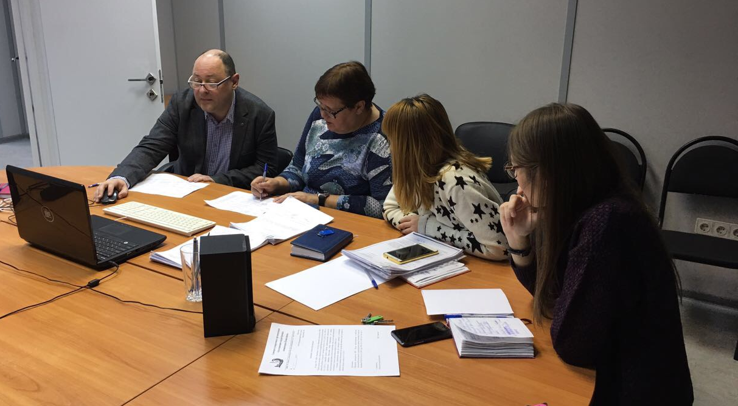
Заседания специализированных органов СРО проходят с использованием средств телекоммуникации

Slide 24
Итоги работы СРО по
проведению плановых проверок
В период с января по октябрь 2017 года всего проведено 248 контрольных проверок, из них
206 – плановые
42 – внеплановые
При проведении плановых проверок у четырех кадастровых инженеров были выявлены нарушения (неоднократное нарушение обязательных условий членства в СРО) и применены меры дисциплинарного воздействия в виде исключения из СРО.

Slide 25
Итоги работы СРО по рассмотрению
жалоб граждан и юридических лиц
В период с января по октябрь 2017 года было получено 109 жалоб на действия кадастровых инженеров, из них:
57 жалоб были отклонены ввиду отсутствия у СРО АКИ «Поволжье» полномочий по рассмотрению вопросов (требований), указанных в жалобах;
42 жалобы, в отношении 35 кадастровых инженеров были приняты в работу и по ним были проведены внеплановые проверки;
10 жалоб были приняты в работу и в данный момент проверочные мероприятия по ним не завершены.
За данный период было получено 6 жалоб, в отношении 8 кадастровых инженеров из Кировской области.

Slide 26
Итоги работы СРО по рассмотрению
жалоб граждан и юридических лиц
Контрольной комиссией СРО были проведены внеплановые проверки деятельности 35 кадастровых инженеров.
В результате в отношении 23 кадастровых инженеров нарушений выявлено не было. В отношении 12 кадастровых инженеров выявлены нарушения действующего законодательства в области кадастра.
Дела в отношении 12 кадастровых инженеров были рассмотрены на заседаниях Дисциплинарной комиссии СРО. К ним были применены меры дисциплинарного воздействия: предупреждение (8 КИ), предписание об устранении нарушения (1 КИ) и исключение из СРО (3 КИ).
Лишь одному из восьми кадастровых инженеров Кировской области, рассмотренных специализированными органами СРО, была вынесена мера дисциплинарного воздействия - предупреждение.

Slide 27
Основания для исключения КИ из СРО:
неосуществление кадастровой деятельности в течение 3 лет;
принятие в течение года решений об отказе в осуществлении кадастрового учета по установленным в законе основаниям, суммарное количество которых составляет 25 и более % от общего количества решений;
принятие за последние 3 года деятельности КИ 10 и более решений о необходимости устранения кадастровых ошибок, допущенных КИ;
непредставление в орган кадастрового учета актов согласования границ;
нарушение обязательных условий членства в СРО (в том числе – несоответствие образования с 1.01.2020г.);
представление подложных документов в СРО;
признание КИ недееспособным или ограниченно дееспособным на основании решения суда;
нарушение КИ установленного срока уплаты членских взносов, более чем на 3 месяца.
заявления о выходе из СРО;
▬ исключение на 2 года; ▬ исключение бессрочное;
▬ исключение на 6 месяцев; ▬ срок не установлен.

Slide 28
Образование и повышение квалификация
Согласно действующему законодательству, все кадастровые инженеры в срок до 1 января 2020 года должны привести высшее образование в соответствие с Приказом Минэкономразвития РФ № 413 от 29 июня 2016 года «Об утверждении перечня специальностей и направлений подготовки высшего образования, необходимых для осуществления кадастровой деятельности».

Slide 29
Приказ МЭР РФ «Об утверждении перечня специальностей и направлений подготовки высшего образования, необходимых для осуществления кадастровой деятельности»
1.Направления подготовки высшего образования – бакалавриата, необходимых для осуществления кадастровой деятельности
№ п/п | Коды направлений подготовки | Наименования направлений подготовки
1 | 05.03.03 | Картография и геоинформатика
2 | 07.03.04 | Градостроительство
3 | 08.03.01 | Строительство
4 | 21.03.02 | Землеустройство и кадастры
5 | 21.03.03 | Геодезия и дистанционное зондирование
6 | 35.03.01 | Лесное дело

Slide 30
Приказ МЭР РФ «Об утверждении перечня специальностей и направлений подготовки высшего образования, необходимых для осуществления кадастровой деятельности»
2. Направления подготовки высшего образования – магистратуры, необходимых для осуществления кадастровой деятельности
1 | 05.04.03 | Картография и геоинформатика
2 | 07.04.04 | Градостроительство
3 | 08.04.01 | Строительство
4 | 21.04.02 | Землеустройство и кадастры
5 | 21.04.03 | Геодезия и дистанционное зондирование
6 | 35.04.01 | Лесное дело

Slide 31
Приказ МЭР РФ «Об утверждении перечня специальностей и направлений подготовки высшего образования, необходимых для осуществления кадастровой деятельности»
4. Специальности высшего образования – специалитета, необходимых для осуществления кадастровой деятельности
1 | 08.05.01 | Строительство уникальных зданий ‎и сооружений
2 | 08.05.02 | Строительство, эксплуатация, восстановление и техническое прикрытие автомобильных дорог, мостов и тоннелей
3 | 21.05.01 | Прикладная геодезия
4 | 21.05.02 | Прикладная геология
5 | 21.05.04 | Горное дело
6 | 21.05.05 | Физические процессы горного или нефтегазового производства
7 | 23.05.06 | Строительство железных дорог, мостов и транспортных тоннелей

Slide 32
Как понять, подходит ли мое образование?
В Письме Министерства образования и науки РФ №АК-1666/05 от 24.06.2014 "Об установлении соответствий при утверждении перечней профессий, специальностей и направлений подготовки указанным в предыдущих перечнях профессий, специальностей и направлений подготовки", дан "единый переходник" старых и новых специальностей. Ссылка на документ - на нашем сайте.

Slide 33
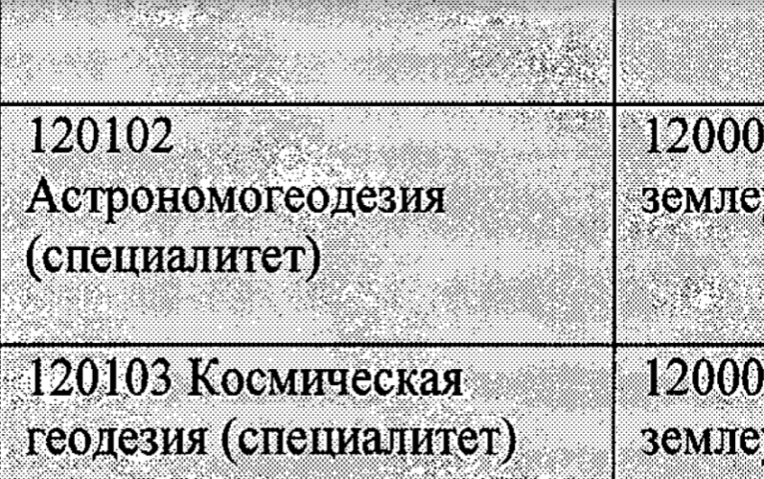
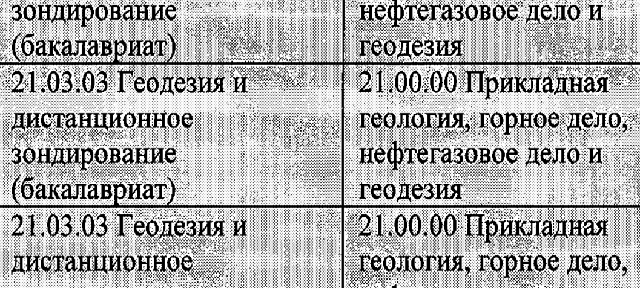
Как понять, подходит ли мое образование?
(пример)

Slide 34
Образование и повышение квалификация
Для приведения образования в соответствие, необходимо пройти программу профессиональной переподготовки объемом 600 часов, соответствующую Приказу МЭР РФ № 541 от 24 августа 2016 года "Об утверждении типовых дополнительных профессиональных программ в области кадастровой деятельности". Это легко организовать, если в Вашем субъекте РФ имеется ВУЗ, который бы обучал Вас по данному направлению. Однако, в Кировской области такого ВУЗа нет!
Подобных ВУЗов на территории РФ немало. На нашем сайте есть таблица ВУЗов, предлагающих указанное обучение. Однако вы ищите оптимальный ВУЗ по известным параметрам: цена и минимальный отрыв от работы при обучении.
Предлагаем вам ФГБОУ ВО «Чувашский государственный университет имени И.Н. Ульянова», г. Чебоксары.

Slide 35

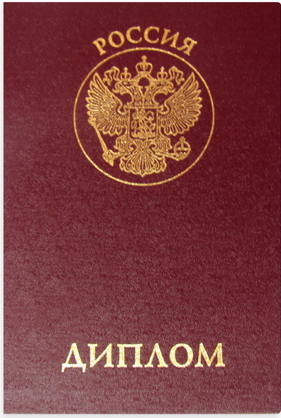
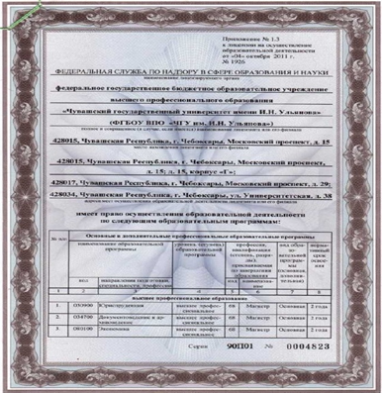

ФГБОУ ВО «Чувашский государственный университет имени И.Н. Ульянова»
Кафедра физической географии и геоморфологии
ПРОФЕССИОНАЛЬНАЯ ПЕРЕПОДГОТОВКА
«КАДАСТРОВАЯ ДЕЯТЕЛЬНОСТЬ»
Лицензия № 1926
от 04.10.2011 г.
В 2013 г. пройдена аккредитация по направлению подготовки 21.03.02 «Землеустройство
и кадастры»

Slide 36
Профессиональная переподготовка
по программе ««Землеустройство и кадастры»
Форма обучения: дистанционная или очно-заочная (по субботам).
Выдаваемый документ: диплом государственного образца.
Продолжительность обучения: 5 месяцев или 600 часов.
Стоимость обучения: 20 тыс. руб.
Скидка для членов СРО АКИ «Поволжье» - 20 % (16 тыс. руб).
Более полная информация на сайте ЧГУ: www.chuvsu.ru

Slide 37
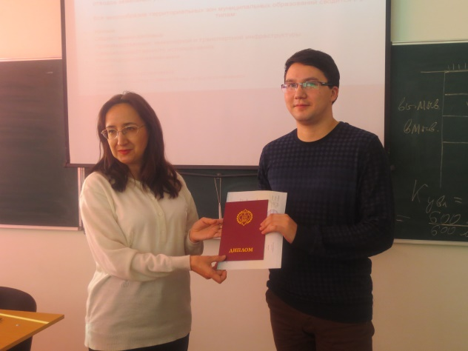
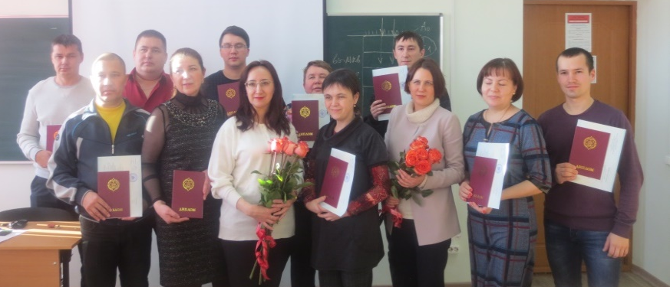
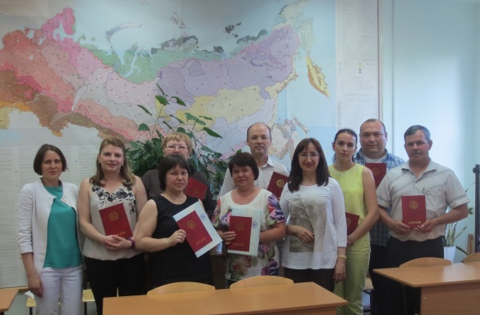
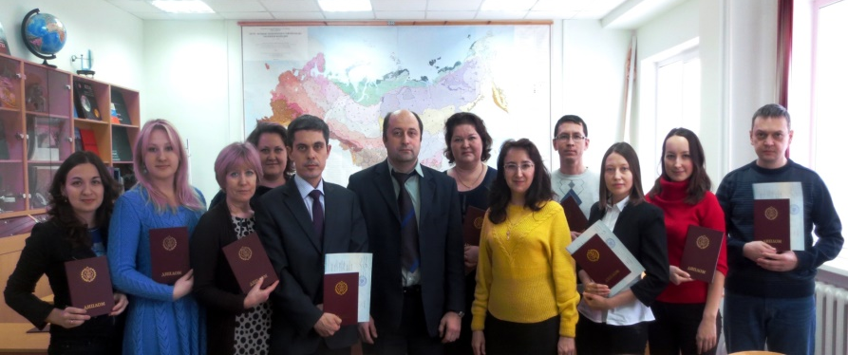
N п/п | Наименование дисциплин | Общая трудоемкость (600 час)
1. | Классификация объектов недвижимости | 24
2. | Правовые основы кадастровой деятельности | 108
3. | Саморегулирование кадастровой деятельности | 12
4. | Геодезия | 90
5. | Фотограмметрия и дистанционное зондирование Земли | 24
6. | Картография | 24
7. | Кадастровые работы в отношении недвижимого имущества | 126
8. | Территориальное планирование | 18
9. | Землеустройство | 54
10. | Государственное регулирование рынка недвижимости | 12
11. | Государственный мониторинг земель | 12
12. | Государственный кадастровый учет и государственная регистрация прав на недвижимое имущество | 66
13. | Итоговая аттестация | 30
 | Итого: | 600
Учебный план включает
следующий
перечень
дисциплин:

Slide 38
Контакты, для желающих пройти обучение на курсах профессиональной переподготовки
Контактная информация:
– 8-927-860-14-63 – Мулендеева Алена Владимировна, старший преподаватель кафедры физической географии и геоморфологии, е-mail: alena-mulendeeva@yandex.ru
– (8352) 45-26-53 ( доб. 33-02) – кафедра физической географии и геоморфологии историко-географического факультета, заведующий кафедрой, к.г.н., доцент Никонорова Инна Витальевна, е-mail: niko-inna@yandex.ru
Прием документов осуществляет:
Центр дополнительного образования ЧГУ (г. Чебоксары, Московский проспект, д. 15, каб. К-204, тел. (8352) 58-18-40, cdo_chuvsu@bk.ru).

Slide 39
Повышение квалификации
Согласно законодательству, все кадастровые инженеры раз в три года должны проходить курсы по повышению квалификации. Трехлетний срок начинает отсчитываться с 01.06.2016 г. Таким образом, вам это надо сделать до 01.06.2019 года. Курсы имеют объем 40 часов, могут быть дистанционными, проводятся по одной из тем:
«Современные технологии в области кадастровой деятельности»;
«Актуальные проблемы взаимодействия субъектов кадастровых отношений»;
«Актуальные вопросы законодательства в области кадастровой деятельности».
Их стоимость варьируется от 1 500 до 15 000 рублей. Перечень ВУЗов, где осуществляется повышение квалификации, находится на нашем сайте, но им не ограничивается. Выбор за вами!
Из 160 членов СРО в Кировской области, единицы направили нам уведомление о прохождении курсов. Рекомендуем не откладывать данный вопрос на потом!

Slide 40
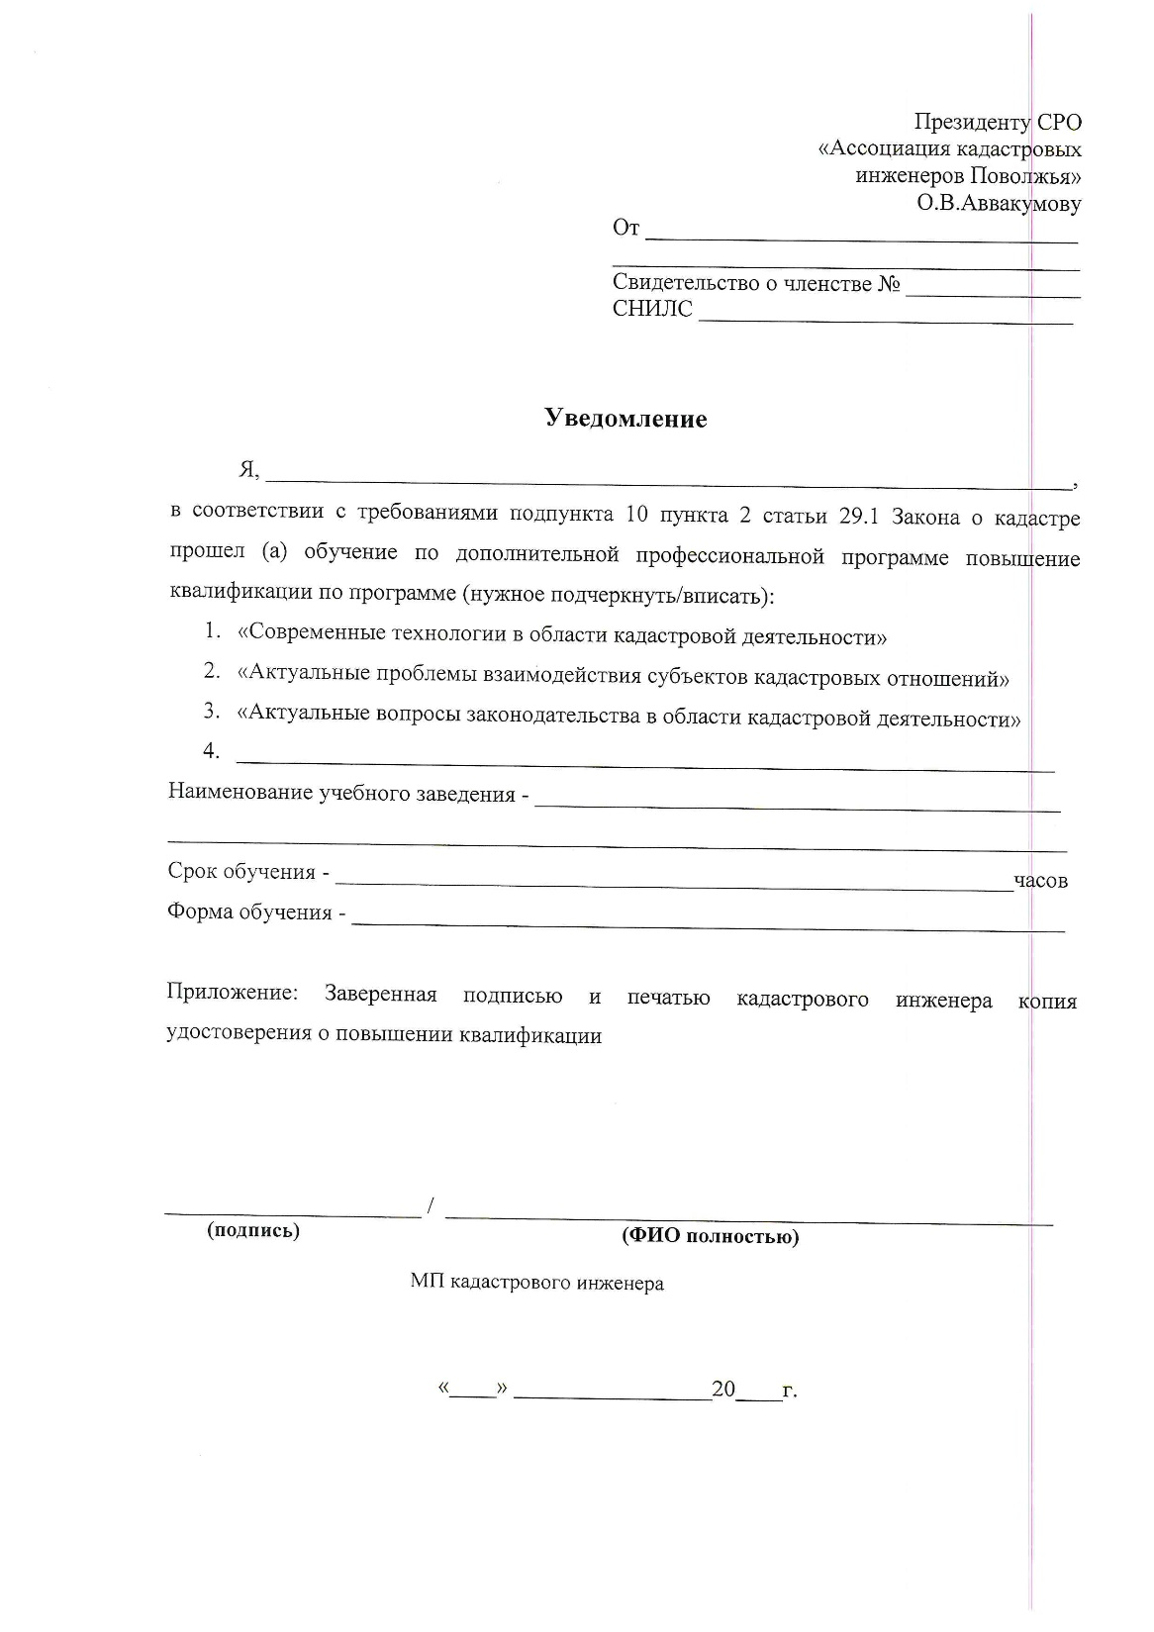
Форма уведомления о прохождении повышения квалификации
(1 раз в 3 года)

Slide 41
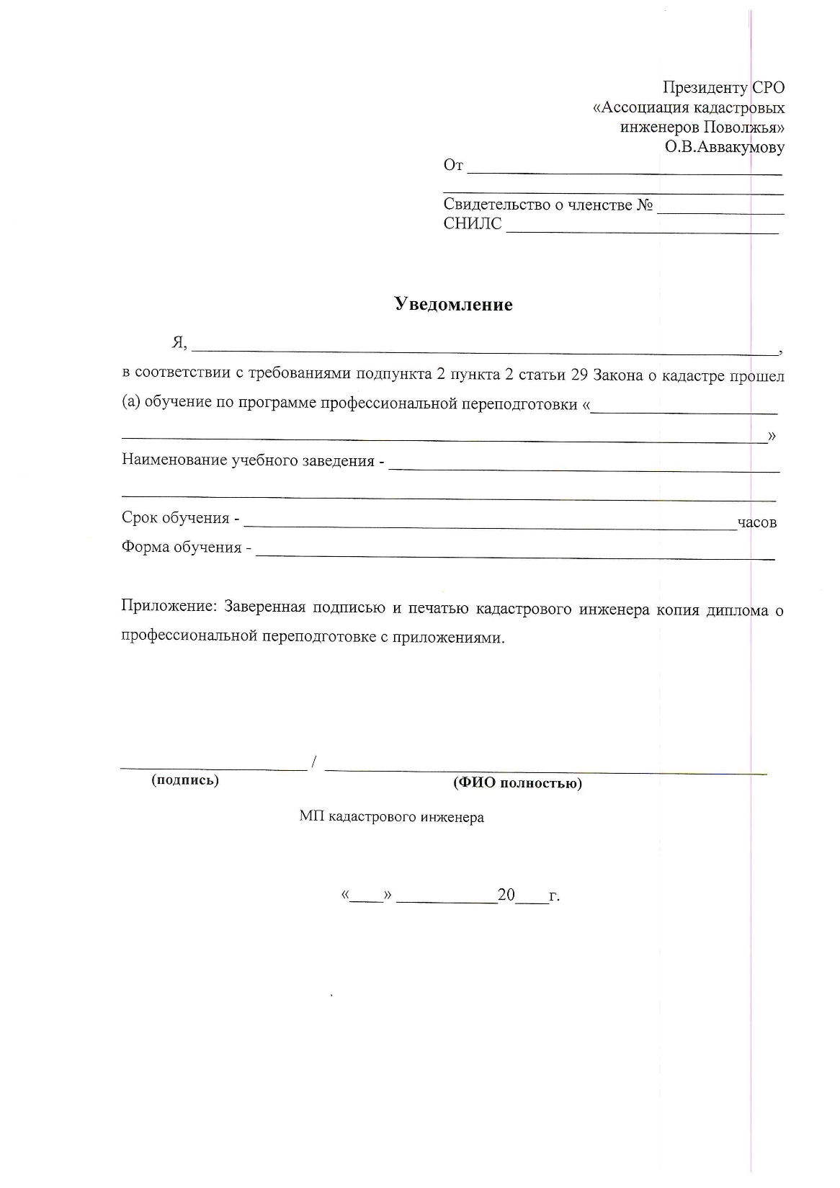
Форма уведомления о прохождении профессиональной переподготовки
(если не было соответствия Приказу №413)

Slide 42
Региональный представитель
Национального объединения по ПФО
24 марта 2017 года на внеочередном собрании членов Ассоциации «Национальное объединение саморегулируемых организаций кадастровых инженеров» региональным представителем Нацобъединения по Приволжскому Федеральному Округу был избран исполнительный директор СРО АКИ «Поволжье» Савельев В.П.
Основными функциями регионального представителя являются:
а) представление Национального объединения в субъектах РФ, взаимодействие с федеральными, региональными и местными органами власти в регионах;
б) координация работы представителей СРО в апелляционных комиссиях;
в) обобщение практики и выявление системных проблем при осуществлении кадастровых работ, разработка предложений по совершенствованию кадастровых отношений в субъектах РФ, проектов соответствующих нормативно-правовых документов.

Slide 43
Апелляционные комиссии по обжалованию решений о приостановлении ГКУ при органах регистрации прав
Апелляционные комиссии (АК) работают на основании статьи 26.1 Закона №221-ФЗ и Приказа МЭР №193 от 30.03.2016 г. (см. у нас на сайте, включая разъяснения). Сформированы по всей России Распоряжениями Росреестра от 5 апреля 2017 г.
В АК по Кировской области от СРО АКИ «Поволжье» включены Беляев В.А., директор ООО «Землемер» (зам. председателя АК), Зубков М.А., наш представитель, директор ООО «Земля и Право». Также от Ассоциации СРО МСКИ включена Чернова В.В., генеральный директор КОГУБ «БТИ».
В целом СРО АКИ «Поволжье» имеет представителей в АК семи регионов, в том числе, в трех регионах – по 2 члена АК, в четырех регионах - места заместителя председателя.

Slide 45
Информация о работе АК в ПФО за 2017 год на 1.11.2017г.
РЕГИОН |  | Результаты работы АК
№ | Наименование | Проведено Заседаний | Количество рассмотренных заявок | из них, отказано в принятии | из них, отклонено | из них, удовлетворено
21 | Кировская область | 0 | 0 | 0 | 0 | 0
33 | Нижегородская область | 12 | 58 | 38 | 16 | 4
37 | Оренбургская область | 10 | 62 | 36 | 25 | 1
39 | Пензенская область | 9 | 25 | 15 | 10 | 0
40 | Пермский край | 7 | 11 | 6 | 5 | 0
45 | Республика Башкортостан | 7 | 38 | 21 | 17 | 0
53 | Республика Марий Эл | 2 | 6 | 1 | 5 | 0
54 | Республика Мордовия | 10 | 13 | 5 | 8 | 0
57 | Республика Татарстан | 11 | 50 | 10 | 40 | 0
62 | Самарская область | 11 | 203 | 140 | 63 | 0
64 | Саратовская область | 11 | 47 | 23 | 23 | 1
75 | Удмуртская Республика | 8 | 20 | 0 | 19 | 1
76 | Ульяновская область | 9 | 24 | 5 | 18 | 1
81 | Чувашская Республика | 7 | 9 | 7 | 2 | 0
ИТОГО |  | 114 | 566 | 307 | 251 | 8

Slide 46
В Апелляционную комиссию по Кировской области с 5 апреля 2017 года по сей день не подано ни одной заявки.

Slide 47
Сведения из государственного реестра саморегулируемых организации кадастровых инженеров
Наименование саморегулируемой организации кадастровых инженеров | Реестровый номер | Дата включения в ГРСРО КИ
Ассоциация СКИ | 001 | 05.07.2016
А СРО "Кадастровые инженеры" | 002 | 08.07.2016
Ассоциация СРО "ОПКД" | 003 | 08.07.2016
НП "НСКД" | 004 | 08.07.2016
Ассоциация СРО "БОКИ" | 005 | 16.08.2016
СРО "Кадастровые инженеры юга" | 006 | 24.08.2016
Ассоциация СРО "МСКИ" | 007 | 06.09.2016
СРО Ассоциация "ОКИС" | 008 | 14.09.2016
СРО АКИ "Поволжье" | 009 | 21.10.2016
А СРО "ОКИ" | 010 | 28.10.2016
Ассоциация "ГКИ" | 011 | 31.10.2016
А СРО "ПрофЦКИ" | 012 | 01.11.2016

Slide 48
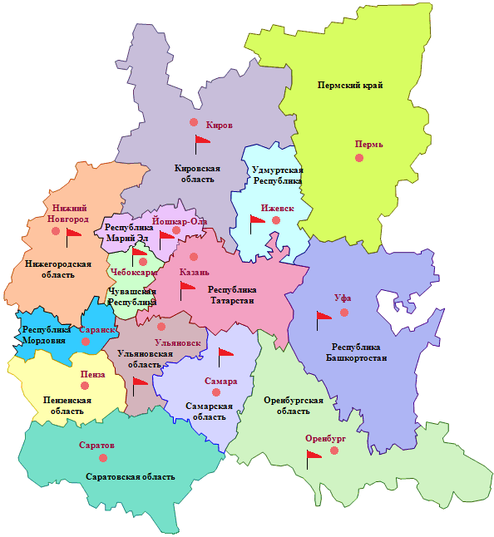
Наше присутствие в субъектах ПФО.

Slide 49
Количество кадастровых инженеров в СРО АКИ «Поволжье» на 02.11.2017г.
Регион | Всего КИ в регионе | КИ, вступившие в СРО | КИ в нашем реестре | % присутствия в регионе (из числа членов СРО)
Республика Татарстан | 809 | 674 | 623 | 92 %
Кировская обл. | 394 | 284 | 160 | 56 %
Нижегородская обл. | 808 | 601 | 141 | 23 %
Чувашская Республика | 335 | 277 | 101 | 36 %
Ульяновская обл. | 234 | 187 | 100 | 53 %
Удмуртская Республика | 363 | 309 | 94 | 30 %
Челябинская обл. | 725 | 560 | 71 | 12,6 %
Самарская обл. | 816 | 666 | 36 | 5 %
Республика Башкортостан | 1262 | 755 | 20 | 2,6 %
Республика Марий Эл | 151 | 130 | 13 | 10 %
Оренбургская обл. | 633 | 466 | 10 | 2 %
Прочие | - | - | 29 | -
ИТОГО: |  |  | 1398

Slide 50
Размер взносов для членов Ассоциации
на 2017 -2018 годы
вступительный взнос - 1000 рублей;
годовой членский взнос за 2017 год (при вступлении в период с 1 октября по 31 декабря 2017 года) - 300 руб.
годовой членский взнос за 2018 год - 3000 рублей.
целевой взнос на страхование гражданской ответственности - 1250 рублей (на год с момента заключения договора)

Slide 51
Льготы при оплате
вступительного и годового членского взноса
при переходе из другой СРО - вступительный взнос не оплачивается;
для КИ, находящихся в декретном отпуске, при оплате годового членского взноса - скидка в размере 90% (300 руб.);
при вступлении или членстве в Ассоциации 10 и более КИ от одного работодателя, при оплате годового членского взноса - скидка в размере 50% (1 500 руб.)

Slide 52
Основные условия страхования ответственности кадастрового инженера
Страховая компания – СПАО «Ингосстрах»
Лицензия ЦБ РФ - СИ № 0928 от 23.09.2015 г.
Период страхования – 1 год с момента вступления в СРО (Например, если вы вступили 22 ноября 2017 года, то срок вашего страхования составляет с 22 ноября 2017 года по 21 ноября 2018 года)
Размер страховой суммы – 2 500 000 руб.
Размер страховой премии – 1 250 руб.

Slide 53
Не забывайте оплачивать взносы!
Членский взнос за текущий год должен быть оплачен в течение 1 квартала текущего года.
Оплата целевого взноса за страхование имущественной ответственности (1250 руб. за год вперед) производится в течение 5 рабочих дней с момента получения членом СРО нашего уведомления о продлении договора.
Для формирования счетов на оплату Вы можете воспользоваться сервисом «Выписать счет», размещенном на нашем сайте.

Slide 54
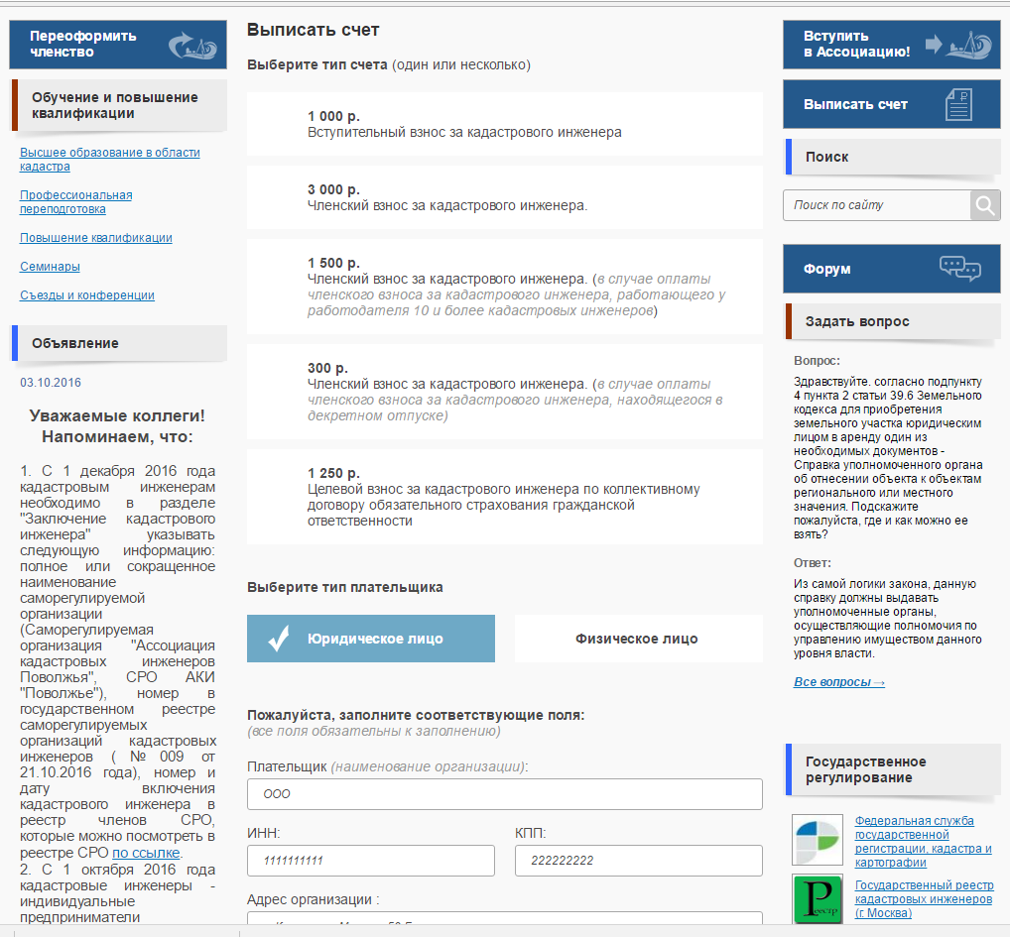

Slide 55
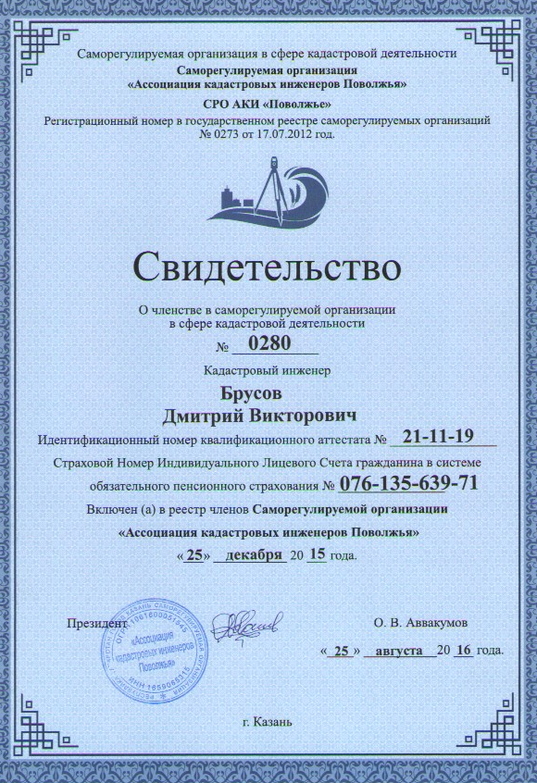
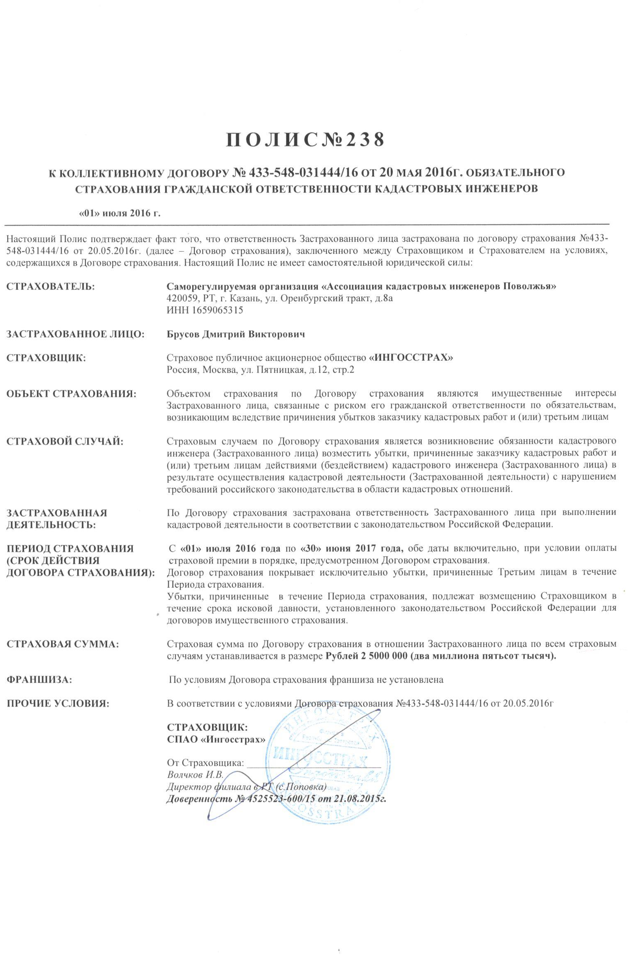

Slide 56
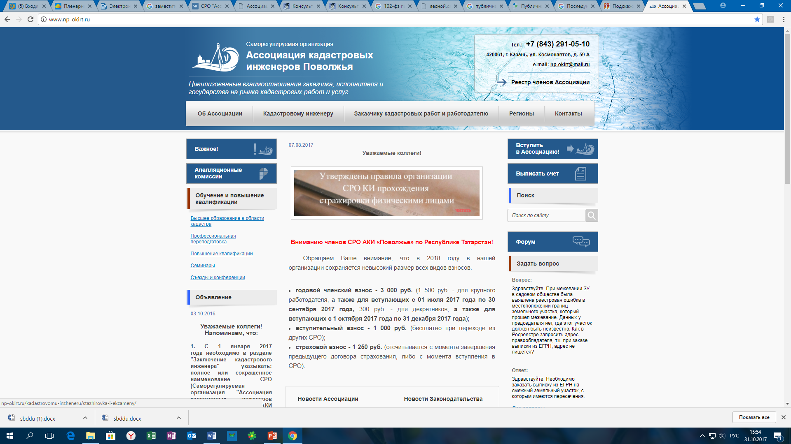
Сайт СРО «Ассоциация кадастровых инженеров Поволжья»

Slide 57
КОНТАКТЫ АССОЦИАЦИИ
Сайт Ассоциации: www.np-okirt.ru
Телефон для связи и консультаций: 8 (843) 291-05-10
Электронный адрес: np-okirt@mail.ru
Почтовый адрес: 420061, Республика Татарстан, г. Казань, ул. Космонавтов, 59 А

Slide 58
Контакты представителя СРО в Кировской области
Зубков Михаил Александрович Тел.: 8-962-897-62-84, zempravo43@mail.ru Адрес: 610001, Кировская область, г. Киров, Октябрьский пр-т, д. 118а, оф. 222.

Slide 59

Поздравляем с днем рождения!
Князеву Ольгу Владимировну, кадастрового инженера, члена СРО АКИ «Поволжье» (08 ноября)

Slide 60
Спасибо за внимание!

